Slide 1
MCU周工作总结
汇报人：赵越
Email：zhy910827@mail.nwpu.edu.cn
西北工业大学
2015年1月24日

Slide 2
Outline
1
本周工作
2
存在的问题
3
下一步工作计划

Slide 3
本周工作
重做版图；
  改PMEM 32KB =》16KB
后端验证；
  基本指令
  GPIO
  DAC12 <-> ADC12
  I2C
  UART
W
L

Slide 4
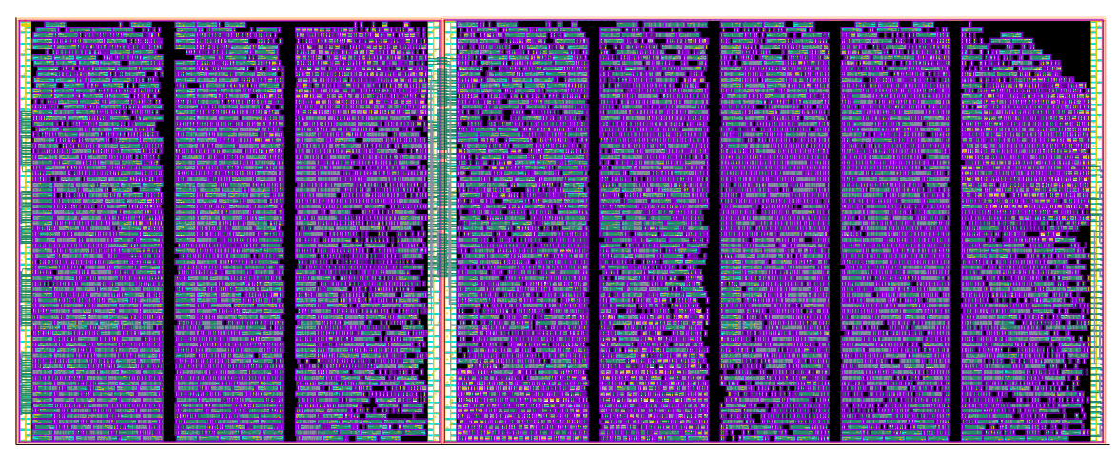
版图
SIZE 2000*800
PMEM
DAC12
DMEM
ADC10
ADC12
CLK
GPIO
I2C
UART
Debug
interface
TimerA

Slide 5
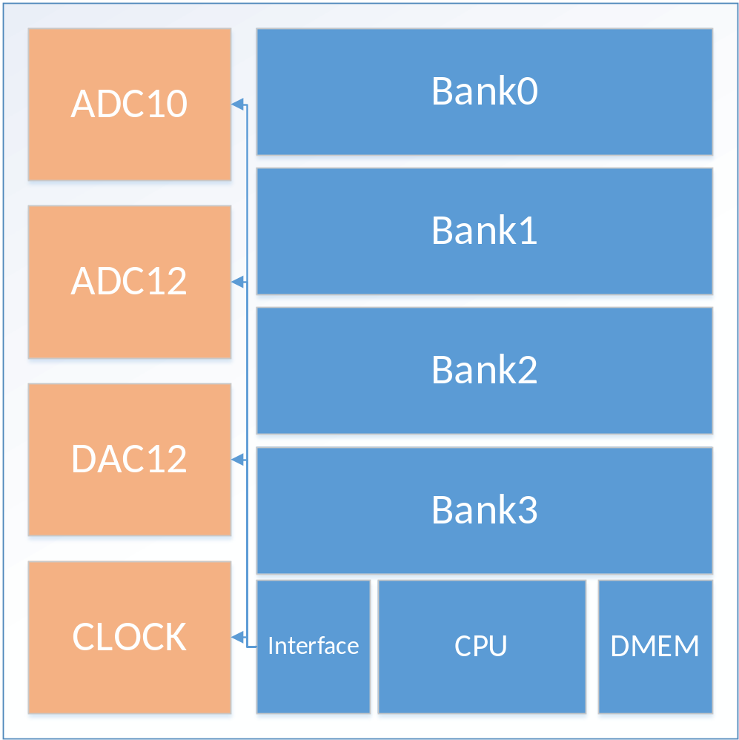
布局参考–位置

Slide 6
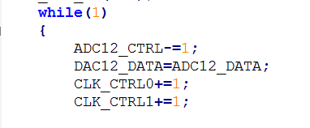
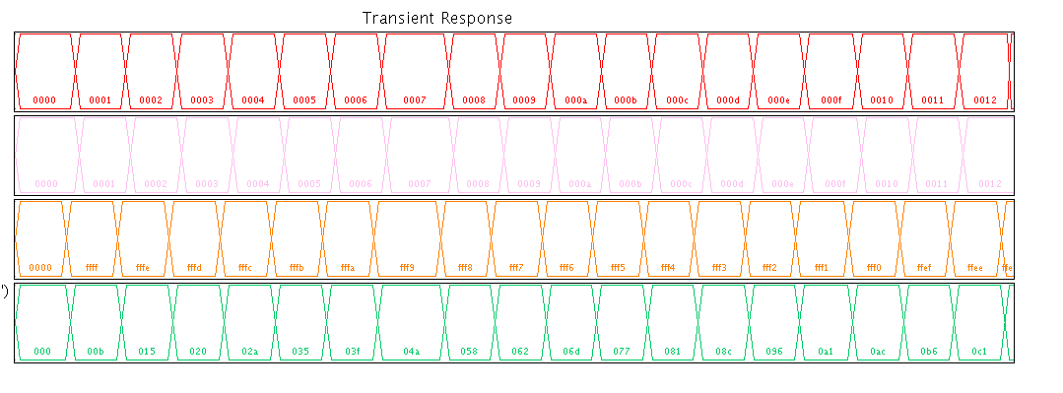
模块接口 各模块寄存器读写
CLK_CTRL0
CLK_CTRL1
ADC12_CTRL
DAC_DATA

Slide 7
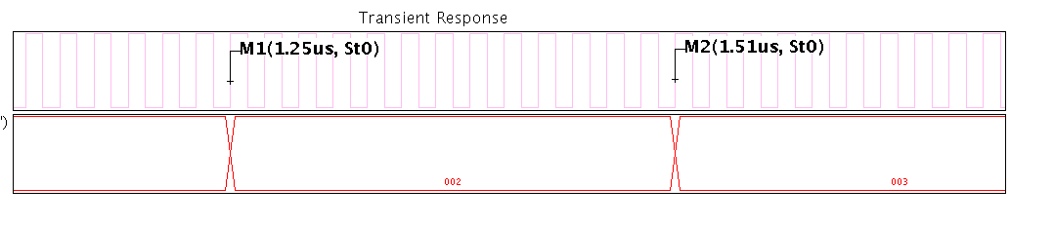
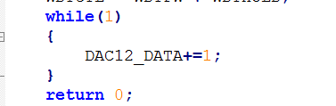
模块接口 寄存器最大写速率
13CLK
READ + ADD + WRITE

Slide 8
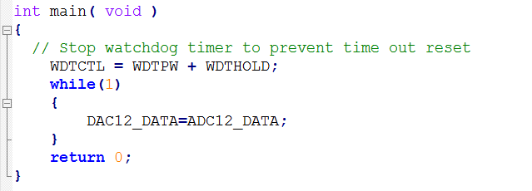
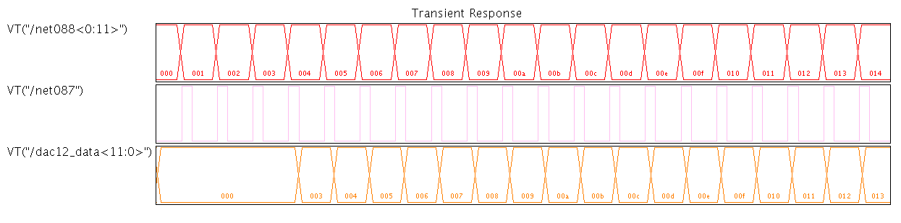
模块接口 ADC-DAC
ADC_OUT
ADC_EOC
DAC_IN

Slide 9
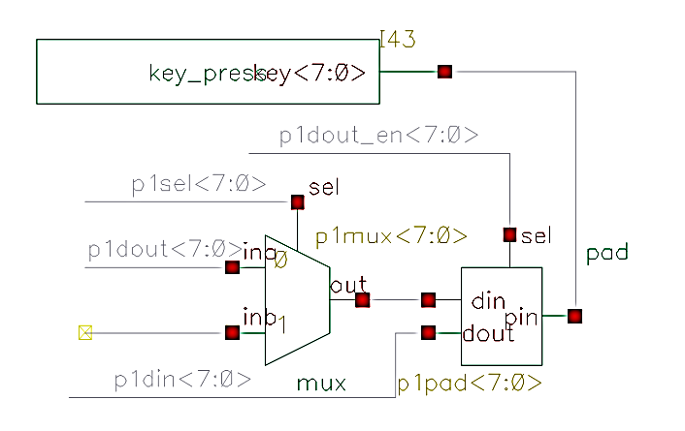
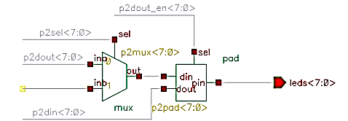
存在的问题
端口是否复用？

Slide 10
下一步工作计划
仿真，查找BUG。

